Slide 1
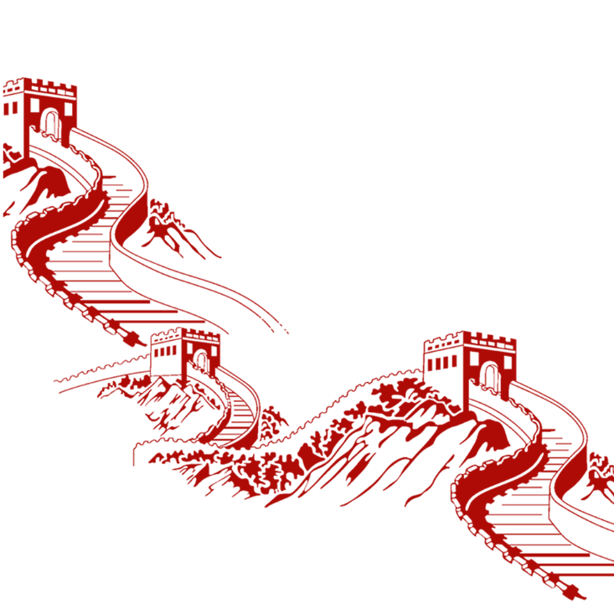


新时代爱国统一战线的
历史方位和使命任务

